Slide 1
Fizično računalništvo pri pouku fizike
MINUT 1 MINUT 2 MINUT 3 ??

Slide 2
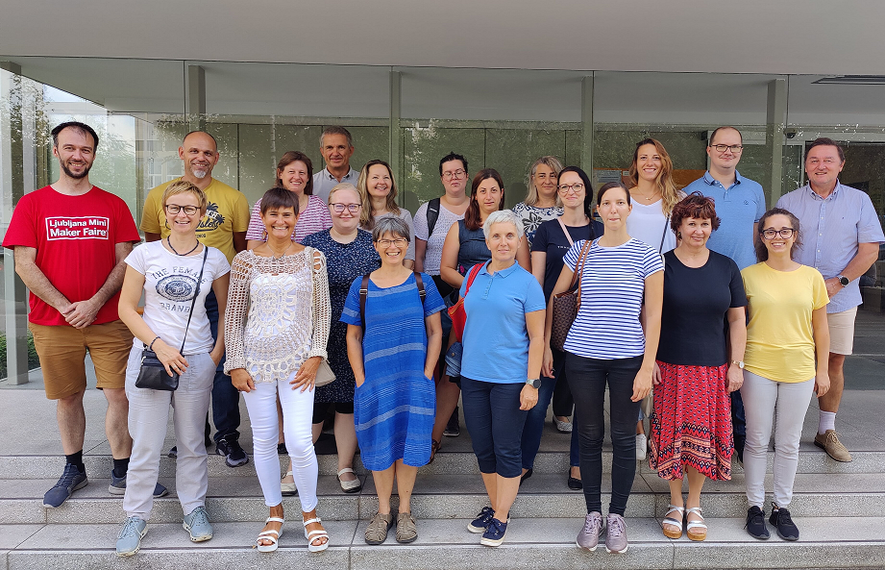
Fizično računalništvo? Kaj je to?
fizično, fizikalno, fizika …
računalništvo, informatika, RIN
STEAM → MINUT

Slide 3
Računalništvo v fiziki?
Brez računalnika
kalkulator
tabla+
?
Računalniško
simulacija
merilni sistemi (Vernier …)
programiranje postopkov reševanja nalog (python …)
…
Fizično računalništvo
izdelujejo sami
testiranje delovanja
kalibracije
raziskovanje
mikrokrmilniki (arduino, raspberry, microbit …)
uporaba mobilnih naprav (phyphox, physics toolbox …)
UČENEC
UPORABNIK
RAZISKOVALEC

Slide 4
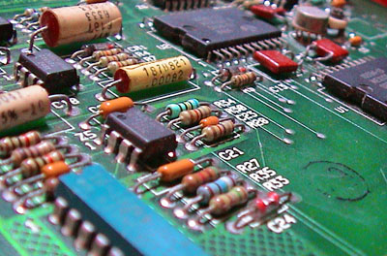
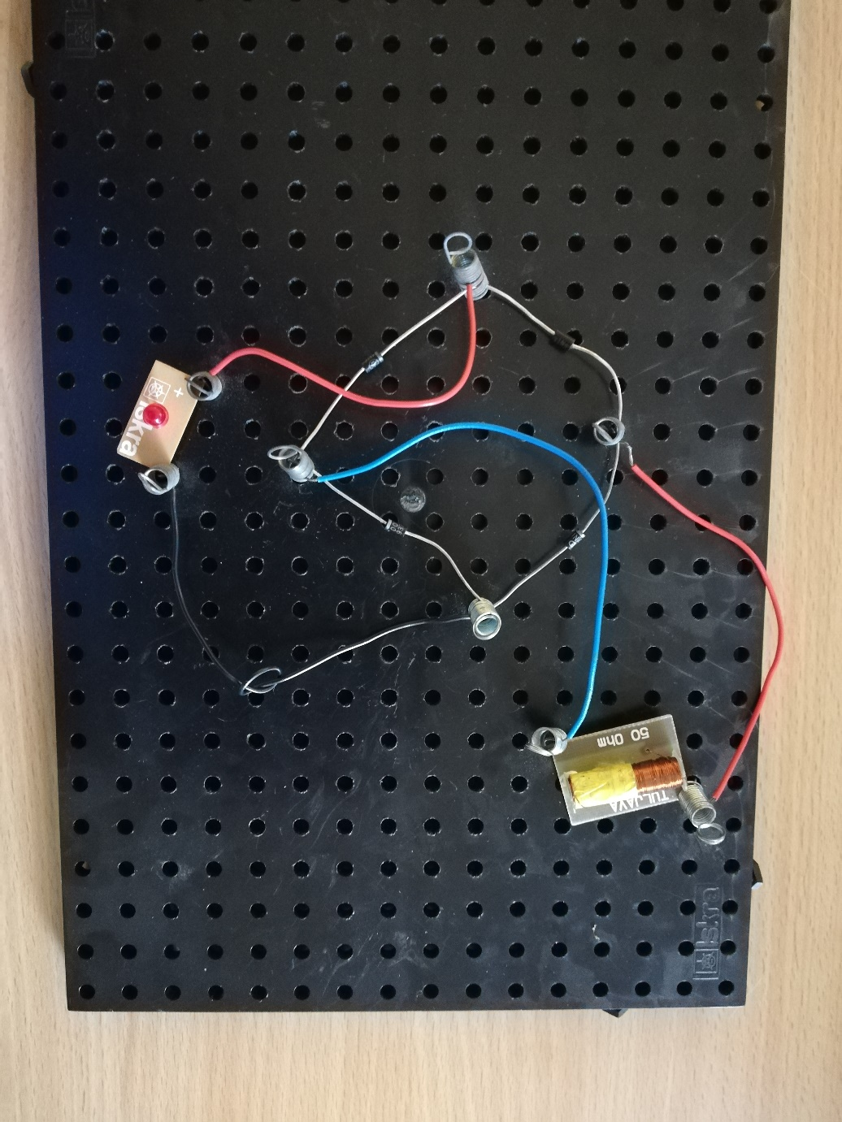
Mogoče malo nostalgije (za nas)

Slide 5
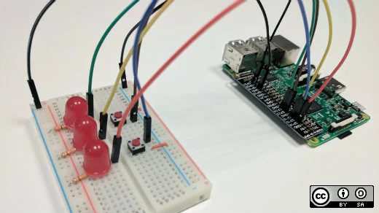
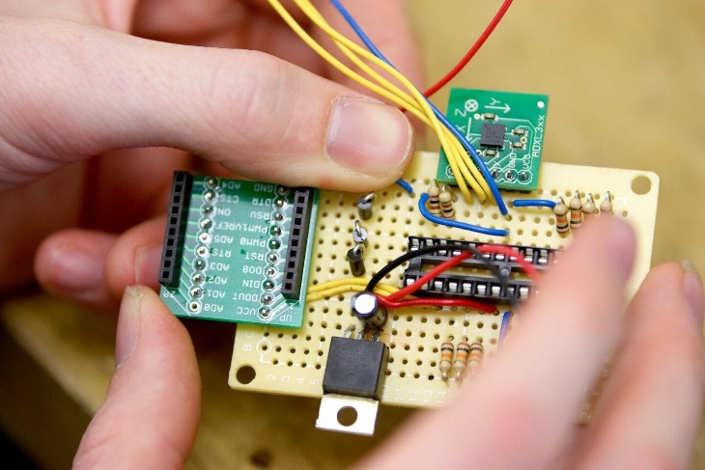
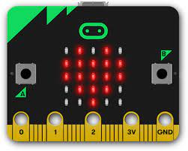
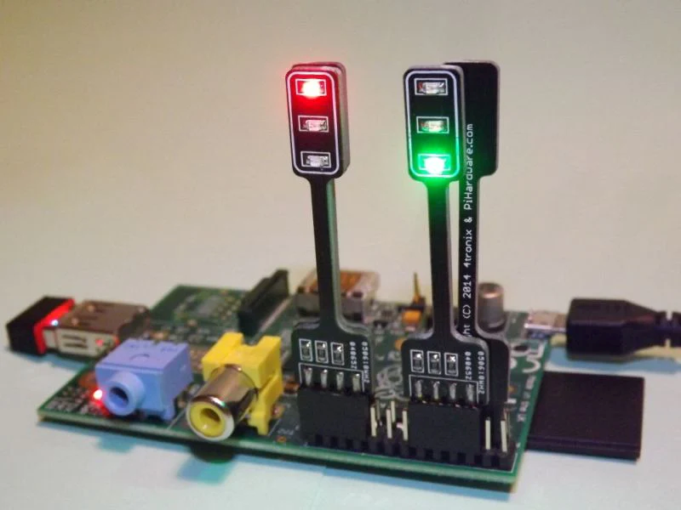
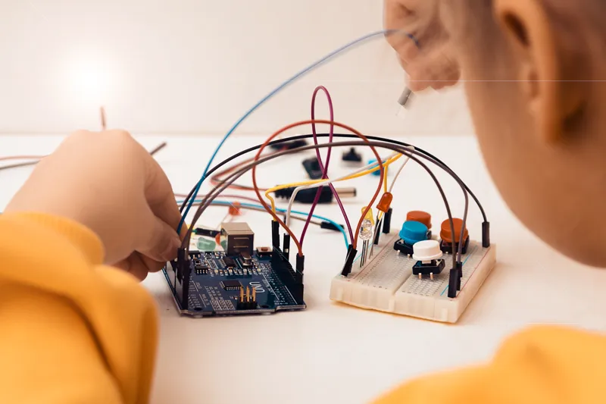
Fizično računalništvo (nostalgija za rojene 2000+, čez 20 let)

Slide 6
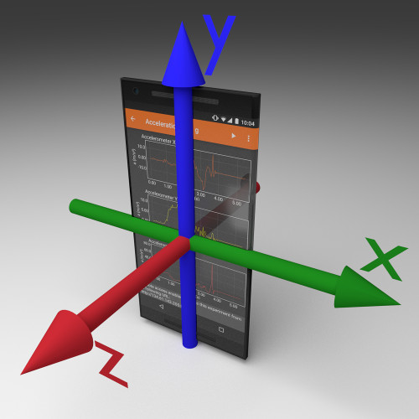
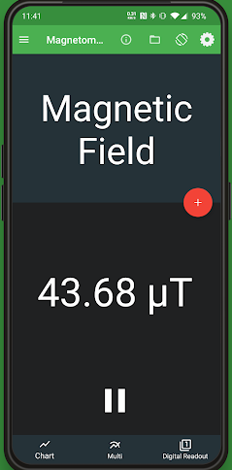
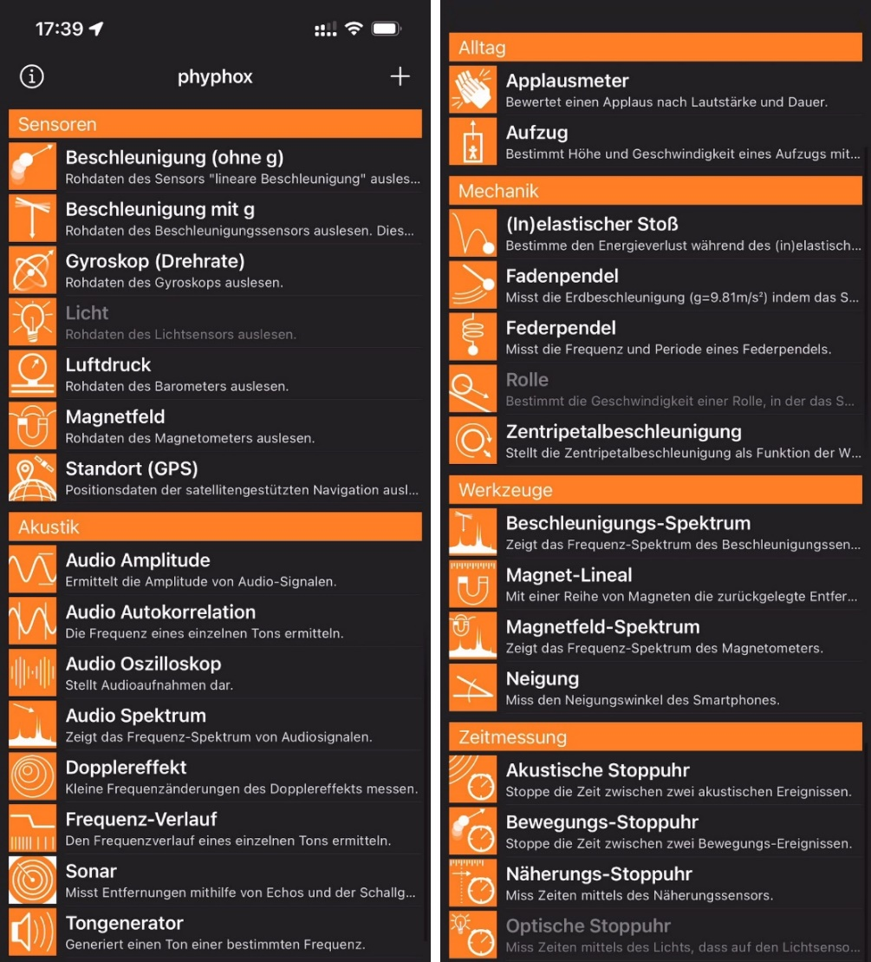
Mobilne naprave – so kaj fizične?

Slide 7
No, pa spoznajmo še fizično računalništvo z micro:bitom
Senzorji in:
temperatura
magnetno polje
pospešek
bluetooth + radio
PIN priključki (analogni, digitalni senzorji)
gumbi
LED – zaslon + svetlobni senzor
zvok (mikrofon, zvočnik) **
dodatki ...

Slide 8
Zakaj temperatura in zakaj micro:bit?
enostavna meritev
pokvarjena meritev – vgrajena napaka
kalibracija?
enostavna sestava in delo
mešana skupina dijakov (ne/programerji)
2 učitelja (=4 osebe – vsak učitelj in vsak asistent )
problem – reševanje problema, ki nastane sam od sebe
kalibracija = rešitev → kako izvesti?

Slide 9
Izvedba
FIZIKA
INFORMATIKA
izpis kot osnova – enako kot merilniki
razhajanje meritev – ugotavljanje napak
točnost meritve, napake, kako popraviti?
podatke shranimo in popravimo
kaj s podatki – posredovanje v obdelavo, grafi, tabele …
izpis na zaslon
primerjanje s temperaturo prostora (prostor vs. procesor)
popravek (kalibracija), prireditev
uvedba spremenljivke v programskem okolju
ukaz na dogodek (gumb)

Slide 10
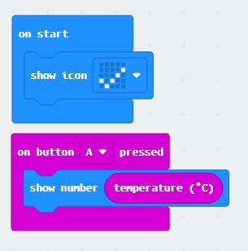
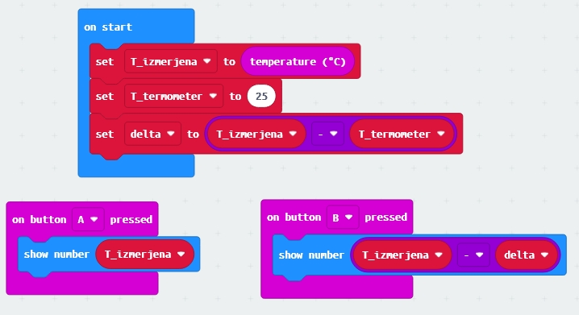
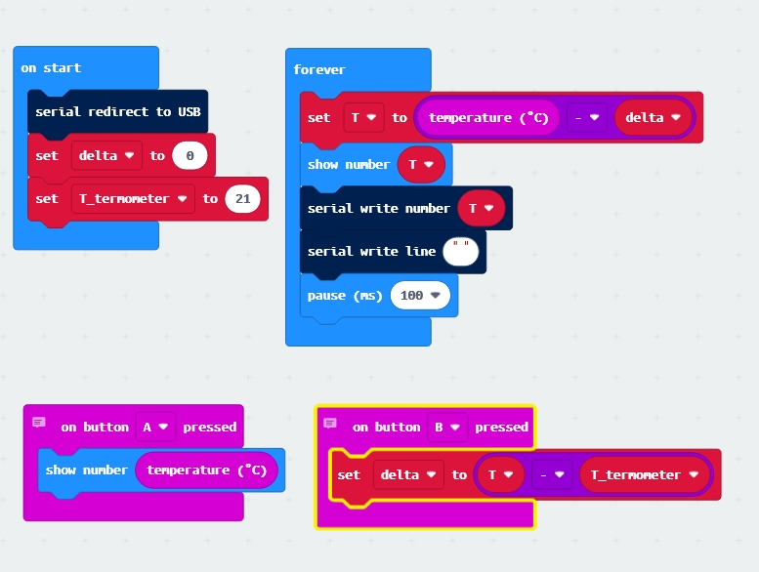
Pouk …

Slide 11
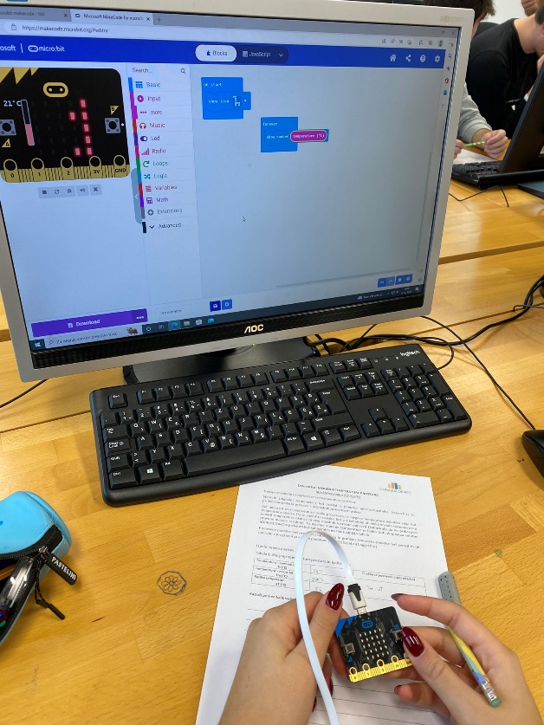
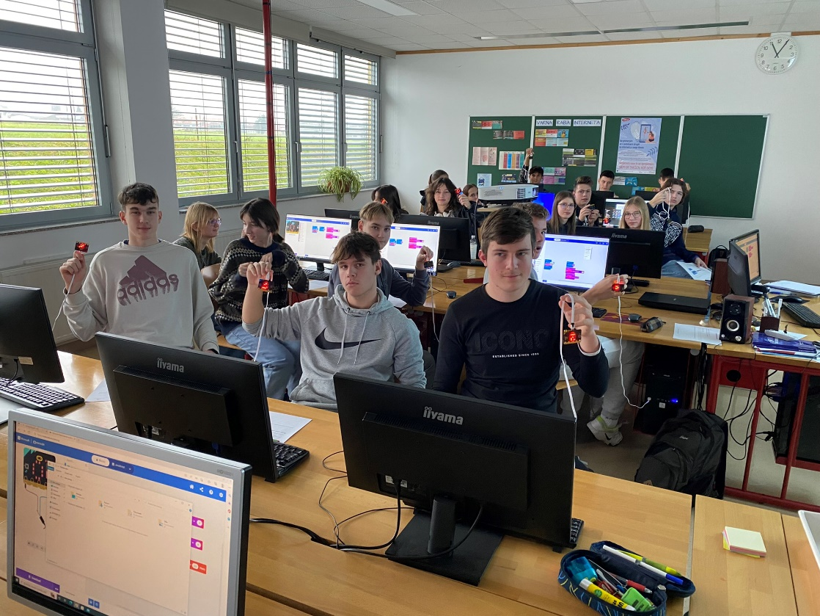
… še nekaj

Slide 12
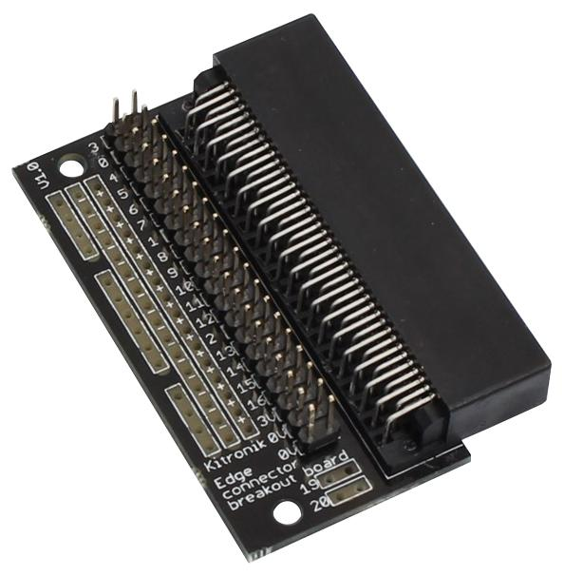
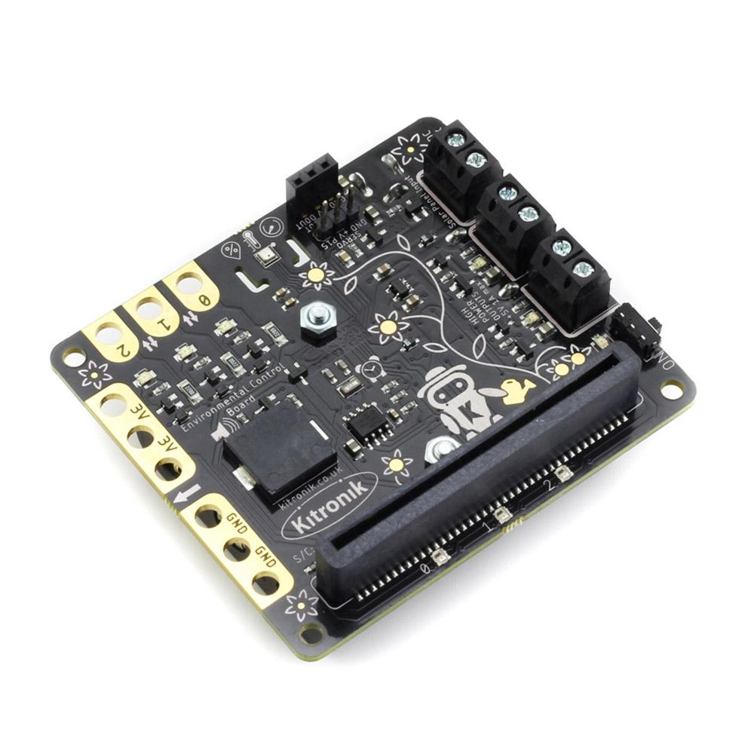
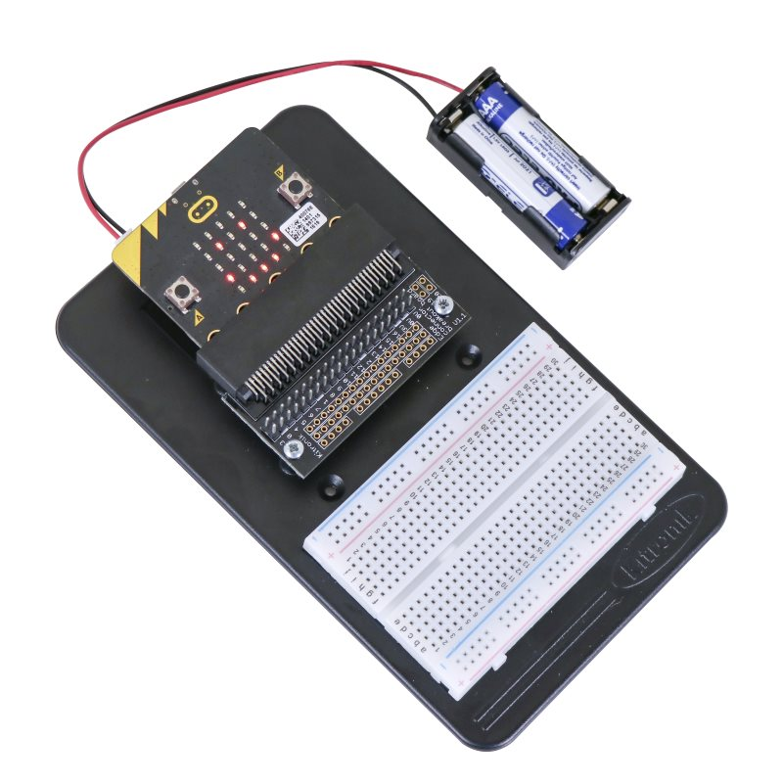
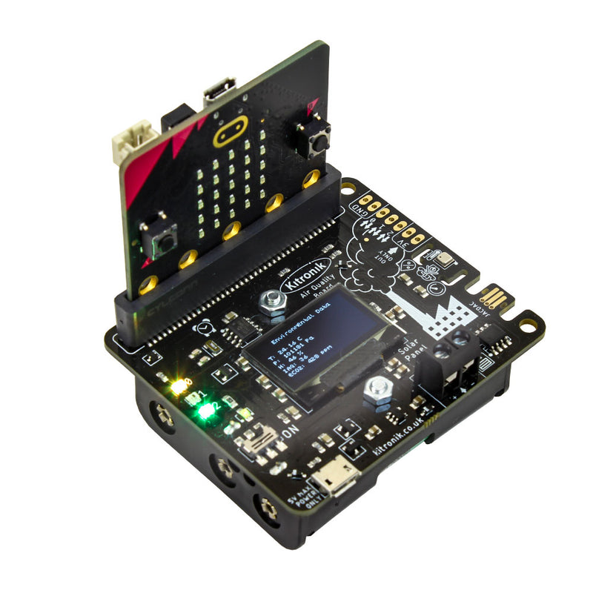
Naslednji koraki do podnebnih meritev
microbiti se lahko „pogovarjajo“ na daljavo
dodatki za microbit

Slide 13
Tukaj bi moral biti naslov za vremensko postajo – MINUT 2
2023_2024
delo podobno kot preteklo leto
dijaki enaki, časa veliko manj (ostalega je dobila Katarina)

Slide 14
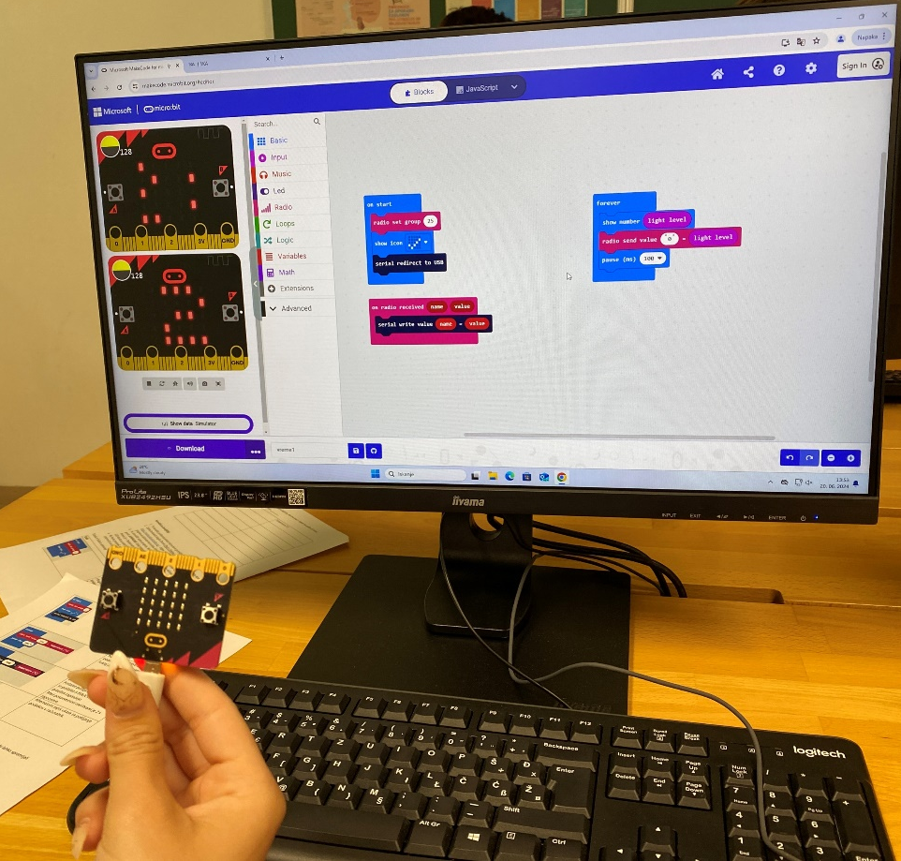
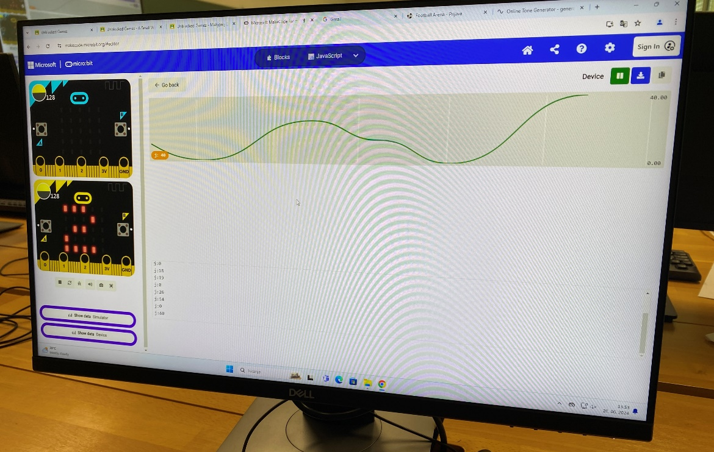

Slide 15
Računalništvo je težko

Slide 16
Bi rad/-a, da se tak pristop k snovi, ki ga boste izvedli (prepletanje "druge" snovi in računalništva) večkrat izvaja?

